Slide 1
第33章
软件项目估算

Slide 2
软件项目规划
项目规划的总体目标是要建立一个用于控制，跟踪和监控复杂技术项目的实用策略。
为什么?
这样，最终结果才会按时高质量地完成！
子任务
子任务
子任务

Slide 3
项目计划任务集-I
规定项目范围（边界）
确定可行性
分析风险
第26章将对风险分析进行了详细考虑
确定所需的资源
确定需要的人力资源
定义可复用的软件资源
识别环境资源
Notes:
是第25章（ppt），还是35章(译稿)？

Slide 4
项目计划任务集-II
估算成本和工作量
分解问题
使用规模、功能点、过程任务或用例等方法进行两种以上的估算。
调和这些估算
制定项目进度计划
下一章将详细介绍进度安排
建立一组有意义的任务集合
定义任务网络
使用进度计划工具来制定时间表
定义进度跟踪机制

Slide 5
估算
对软件工程工作的资源、成本及进度进行估算时，需要：
经验
使用良好的历史信息（度量）
当只存在定性的信息时，要有进行定量预测的勇气。
估算具有与生俱来的风险，正是这种风险导致了不确定性。

Slide 6
软件项目计划文档
项目范围
估算
风险
进度安排
控制策略
软件
项目
计划

Slide 7
为了理解范围…
理解客户的需要
理解业务背景
理解项目边界
理解客户动机
理解可能的变化路径
理解 ...
甚至当你理解了，也没有
什么是可以保证的！

Slide 8
什么是范围?
软件范围（ Software scope ）描述了
将要交付给最终用户的功能和特性
输入数据和输出数据
用户使用软件后，作为结果呈现给用户的“内容”
系统要求的性能，约束，接口和可靠性。
选择以下两种技术之一来定义范围
与所有利益相关者沟通后，给出对软件范围的叙述性描述。
由最终用户给出一组用例

Slide 9
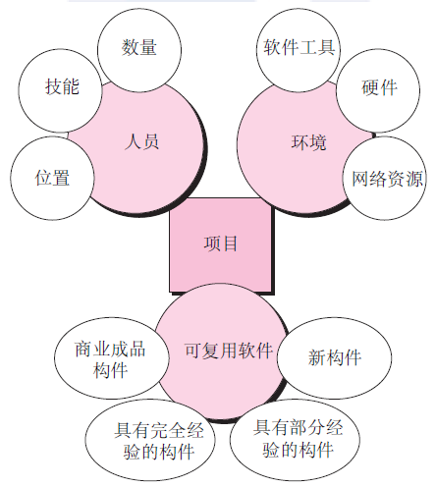
资源
人财物的总和

Slide 10
项目估算
必须理解项目范围
细化（分解）是必要的
历史度量数据是非常有帮助的
至少应使用两种不同的技术
在这个过程中，不确定性是固有的。

Slide 11
估算技术
以往（类似）的项目经验
传统的估算技术
任务分解和工作量估算
规模（例如，FP）估算
经验模型
自动化工具

Slide 12
估算的准确性
预测，基于…
计划人员估算待开发产品规模的正确程度
将规模估算转换成人员工作量、时间及成本的能力（受可靠软件度量的可用性的影响，这些度量数据来自以往的项目）
项目计划反映软件团队能力的程度
产品需求的稳定性和支持软件工程工作的环境

Slide 13
功能分解
范围
陈述
功能分解
进行语法“解析”

Slide 14
传统方法：基于LOC估算的实例
这类系统的平均生产率是620LOC/pm。
若一个劳动力价格是每月8000美元，则每行代码的成本约为13美元。
根据LOC估算及历史生产率数据，该项目总成本的估算值是431000美元，工作量的估算值是54人月。

Slide 15
传统方法：基于FP估算的实例
导出FP的估算值：
FP_{estimated} = 总计×[0.65 + 0.01×ΣFi ]
FP_{estimated} = 375
组织平均生产率 = 6.5 FP/pm。
每个劳动力价格是每月8000美元，每个FP的成本约为1230美元。
根据FP估算和历史生产率数据，项目总成本的估算值是461000美元，工作量的估算值是58人月。

Slide 16
基于过程的估算
由“过程框架”（ process framework ）得到
框架活动
应用功能
完成每一个应用功能的每一项框架活动所需的工作量

Slide 17
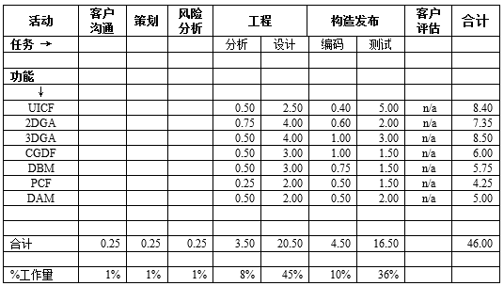
基于过程的估算实例
平均一个劳动力价格是每月8000美元，则项目总成本的估算值是368000美元，工作量的估算值是46人月。

Slide 18
基于工具的估算
项目特性
校正因子
LOC/FP数据

Slide 19
使用用例的估算
以620LOC/pm作为这类系统的平均生产率，一个劳动力价格是每月8000美元，则每行代码的成本约为13美元。根据用例估算和历史生产率数据，项目总成本的估算值是552000美元，工作量的估算值是68人月。

Slide 20
经验估算模型
经验公式的一般形式：
工作量 = 校正系数 * 规模
指数
得到的一般是所需的工作量，以人月为单位
由经验得到
一般是代码行，也可以是功能点
是一个常数，或者是基于项目复杂度导出的一个值

Slide 21
经验估算模型之一：CoCoMo模型
计算机软件的估算模型是根据以前完成项目的实际数据导出的，用于软件项目的计划阶段。
模型是根据“从前的”，“局部的”数据得出的，估算模型不可能完全适用于当前所有的软件项目和全部开发环境。这些模型的计算结果仅供参考。
两个常用的估算模型
CoCoMo模型：构造性成本模型(Constructive Cost Model)
Putnam模型：大型软件项目工作量(一般在30人年以上)估算模型

Slide 22
CoCoMo模型
1981年Boehm提出，是在静态、单变量模型的基础上构造出来的。
CoCoMo模型分为基本、中间、详细三个层次，分别用于软件开发的三个不同阶段。
基本CoCoMo模型：用于系统开发的初期，估算整个系统的工作量(包括软件维护)和软件开发所需要的时间。
中间CoCoMo模型：用于估算各个子系统的工作量和开发时间。
详细CoCoMo模型：用于估算独立的软部件，如子系统内部的各个模块。

Slide 23
基本CoCoMo模型
静态、单变量模型
E = aL^{b}
D = cE^{d}
其中： E：表示工作量，单位是人月(PM)。
D：表示开发时间，单位是月(M)。
L：是项目的代码行估计值，单位是千行代码
a,b,c,d是常数，取值如表3.6所示。
Boehm把软件划分为组织型、半独立型和嵌入型三类，允许不同应用领域和复杂程度的软件按照三类软件的适用范围选取相应的参数a,b,c,d。
软件类型 | a | b | c | d | 适用范围
组织型 | 2.4 | 1.05 | 2.5 | 0.38 | 各类应用程序
半独立型 | 3.0 | 1.12 | 2.5 | 0.35 | 各类实用程序、编译程序等
嵌入型 | 3.6 | 1.20 | 2.5 | 0.32 | 实时处理、控制程序、操作系统

Slide 24
2 中间CoCoMo模型
中间CoCoMo模型
以基本CoCoMo模型为基础，在工作量估计公式中乘以工作量调节因子 EAF
E = aL^{b} *EAF (3-3)
其中：L是软件产品的目标代码行数
a,b是常数，取值如表所示
软件类型 | a | b
组织型 | 3.2 | 1.05
半独立型 | 3.0 | 1.12
嵌入型 | 2.8 | 1.20

Slide 25
CoCoMo模型
工作量调节因子EAF与软件产品属性、计算机属性、人员属性、项目属性有关：
软件产品属性
软件可靠性、软件复杂性、数据库的规模。
计算机属性
程序执行时间、程序占用内存的大小、软件开发环境的变化、软件开发环境的响应速度。
人员属性
分析员的能力、程序员的能力、有关应用领域的经验、开发环境的经验、程序设计语言的经验
项目属性
软件开发方法的能力，软件工具的质量和数量、软件开发的进度要求。
四种属性共15个要素，每个要素调节因子 Fi, i=1,2,...,15,的值分为：很低、低、正常、高、很高、极高，共六级。正常情况下 Fi=1。Boehm推荐的Fi值范围： (0.70, 0.85, 1.00, 1.15, 1.30, 1.65)
当15个Fi的值选定后，EAF的计算如下
EAF＝F1*F2*……*F15

Slide 26
用基本CoCoMo模型估算
工作量、开发时间和项目开发人数
在例中，目标代码行数为 33.3 KLOC
CAD软件开发属于中等规模、半独立型
查表：a=3.0，b=1.12，c=2.5，d=0.35。
得到： E = 3.0＊L^{1.12}
= 3.0＊33.3^{1.12}
= 152 PM
D = 2.5＊E^{0.35}
= 2.5*152^{0.35}
= 14.5 M
建议参加项目开发的人数
N = E/D = 152/14.5≈11
例中计算出来的11人是粗略估计
若干人共同开发一个软件项目还应该增加他们之间相互通信和交换意见的额外工作量。设 N个程序员组成小组，实现相同规模的程序，相互通信数为
= N(N-1)/2
如果每次通信和交换意见的平均工作量为μ，则 增加的通信开销为
Ec＝μN(N-1)/2
由N个程序员组成的小组共同开发一个程序总的工作量ET满足
ET=E+Ec
程序员小组的生产率是
PG=LOC/(E+Ec)
程序员小组生产率和单个程序员生产率的比为
Rp=E/(E+Ec)
随着程序员小组人数的增加,Ec≈μN²/2，程序员小组的生产率将会下降。
模型表明：盲目增加程序员人数会推迟软件完成的日期

Slide 27
经验估算模型之二：Putnam模型
1978年，Putnam提出了大型软件项目工作量(一般在30人年以上)估算模型。
它是一个动态多变量模型，适用于软件开发的各个阶段，估算模型以大型软件项目的实测数据为基础，导出工作量分布曲线。
该曲线与著名的Rayleigh-Norden (R-N)曲线相似，它描述了开发工作量，开发时间和软件代码行数之间的关系。
L = C_{K} E^{1/3} t_{d}^{4/3}
其中：L：表示源程序代码行数，t_{d}：表示开发时间，C_{k} 表示技术状态常数，E：表示工作量 (以人年记，包括维护)
Putnam模型揭示了软件项目的工作量、软件开发时间和程序代码长度三者之间的关系

Slide 28
Putnam模型
差的软件开发环境
软件开发没有方法学的支持，缺乏对文档的评审，采用批处理方式。
一般的软件开发环境
应有软件开发方法学的支持，有适宜的文档和评审，采用交互处理方式。
好的软件开发环境
应采用CASE工具和集成化CASE环境。
2000 比较差的软件开发环境
C_{K}= 8000 一般的软件开发环境
11000 比较好的软件开发环

Slide 29
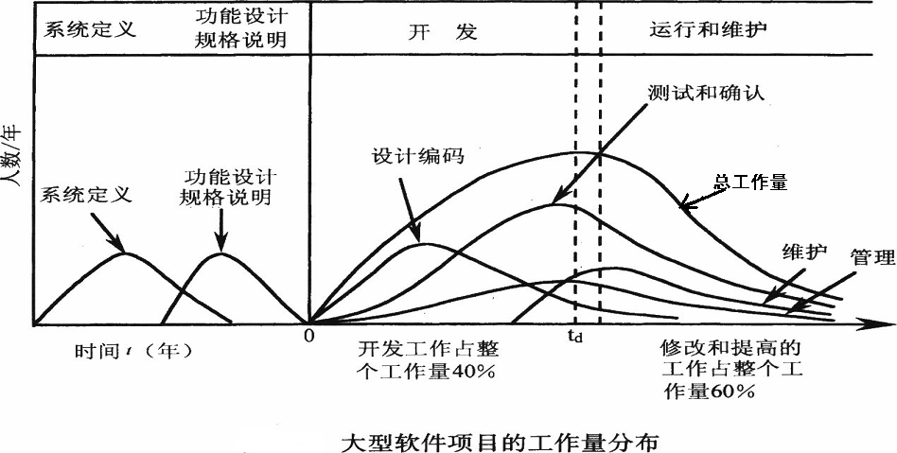
Putnam模型

Slide 30
Putnam模型
由Rayleigh-Norden (R-N)曲线的
E ＝ L³ / (C_{K}³*t_{d}⁴)
软件交付时t_{d}对应于Rayleigh-Norden曲线的最大值，表示工作量最大，参与软件项目的人最多。当工作量估算出来之后，利用每人年的开销($/PY)可以估算成本。
公式表明，开发软件项目的工作量与交货时间的4次方成反比，将0.9t_{d}代替公式的t_{d}计算E发现，提前10%的时间要增加52%的工作量，降低了软件开发生产率。

Slide 31
软件方程（Putnam模型另一形式）
一个动态的多变量模型
E = [LOC x B^{0.333}/P]³ x (1/t⁴)
其中，
E为工作量，以人月或人年为单位
t为项目持续时间，以月或年为单位
B为“特殊技能因子”
P为“生产率参数”

Slide 32
面向对象(OO)项目的估算
使用工作量分解、FP分析和任何其他适用于传统应用的方法进行估算。
使用面向对象需求建立用例并确定用例数。
由需求模型确定关键类的数量。
对应用系统的界面类型进行归类，以确定支持类的乘数。
界面类型 乘数
没有图形用户界面 2.0
基于文本的用户界面 2.25
图形用户界面 2.5
复杂的图形用户界面 3.0
关键类的数量（第3步）乘上乘数就得到了支持类数量的估算值。
将类的总数（关键类＋支持类）乘以每个类的平均工作单元数。Lorenz和Kidd建议每个类的平均工作单元数是15～20人日。
将用例数乘以每个用例的平均工作单元数，对基于类的估算做交叉检查。
Notes:
译稿中为第10章，英文PPT中为第6章，

Slide 33
敏捷项目的估算
从估算目的出发，分别考虑每个用户场景（微型用例）。
将场景分解成一组开发它所需要完成的软件工程任务。
分别估算每一项任务。注意，可以根据历史数据、经验模型或“经验”进行估算。
或者，可以利用LOC、FP或其他某种面向规模的测量（如用例点）来估算场景的“规模”。
对每项任务的估算结果求和，就得到了整个场景的估算值。
或者，使用历史数据，将场景规模的估算值转换成工作量。
将实现给定软件增量的所有场景的工作量估算值求和，就得到了该增量的工作量估算。

Slide 34
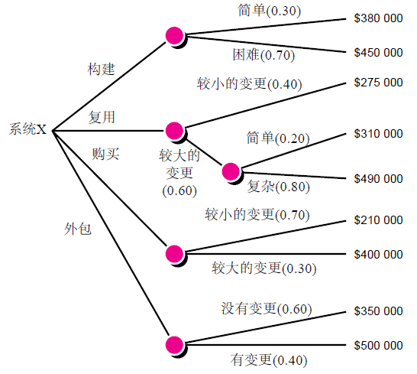
自行开发或购买的决策

Slide 35
计算预期成本
预期成本＝
Σ（路径概率）_{i} × (估算的路径成本) _{i}
例如，构造系统的预期成本是：
预期成本 = 0.30 ($380K) + 0.70 ($450K)
构造
= $429 K
类似的，
预期成本 = $382K
复用
预期成本 = $267K
购买
预期成本 = $410K
外包

